Slide 1
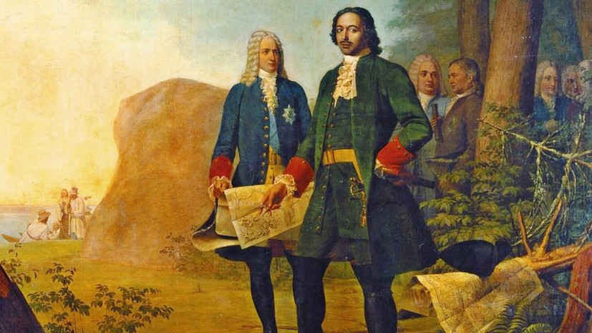
Государственные реформы Петра Первого
История 8 класс

Slide 2
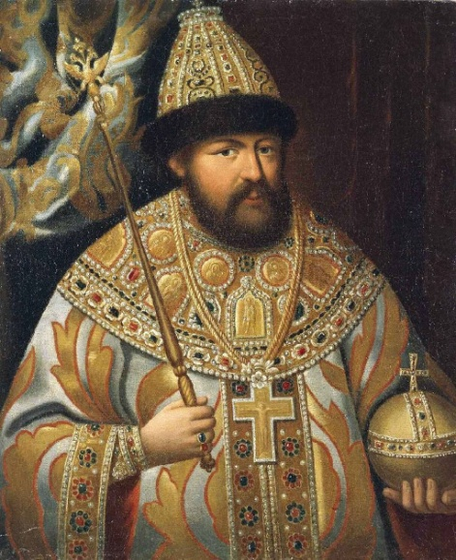
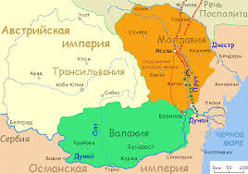
Создание Сената
Государственные реформы ещё можно назвать политическими, так как они затрагивали систему органов власти и управления в России.
Ещё при Алексее Михайловиче началось усиление единоличной власти царя. Тишайший редко собирал Большую боярскую думу, а чаще – ближнюю думу, куда сам назначал доверенных лиц. Также при Алексее Михайловиче появились первые регулярные полки – солдатский, драгунский и рейтарский. Земский собор не собирался после
1653 года. Постепенно сословно – представительная монархия перерастала в абсолютную .
Этот процесс продолжился и при Петр Первом.
В 1711 году, отправившись в Прутский поход, Пётр оставляет вместо себя Правительствующий Сенат – высший управляющий орган, который мого издавать указы в отсутствие царя. Членов Сената назначал сам царь.

Slide 3
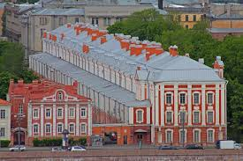
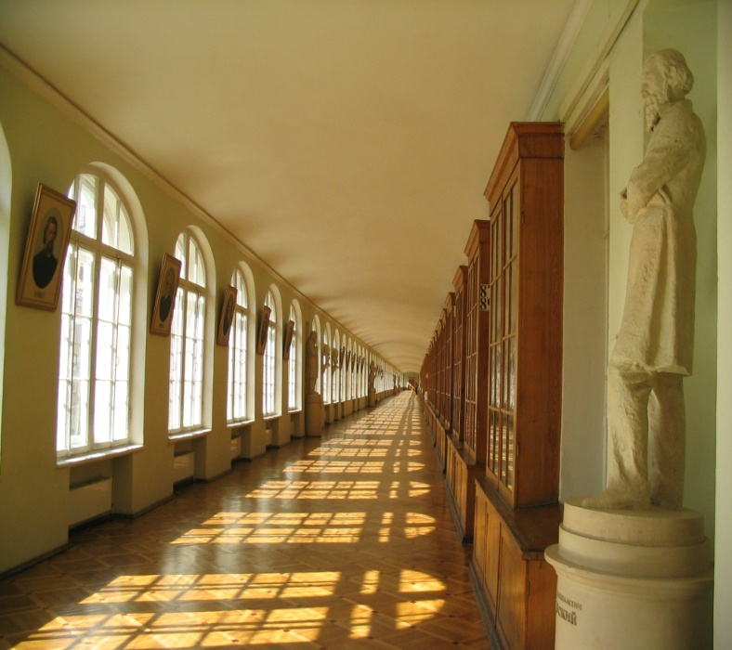
Создание коллегий
Система Приказов была создана в XV – XVI веках и к началу XVIII века сильно разрослась и запуталась.
Волокита и взяточничество, своеволие бояр и дьяков не устраивали Петра. В 1718 – 1721 годах царь заменил Приказы новыми исполнительными органами – коллегиями. Коллегиями они назывались, так как все решения должны были приниматься коллегиально. На самом деле все решения фактически принимались Петром Первым, хотя и советовавшимся с членами коллегий. Президентами коллегий царь назначал особо доверенных людей .
Цели Петра Первого состояли в ограничении злоупотреблений, упорядочении управления страной, усилении личной власти в государстве.

Slide 4
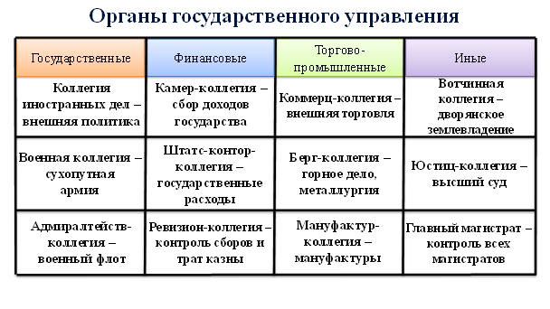
Система петровских коллегий

Slide 5
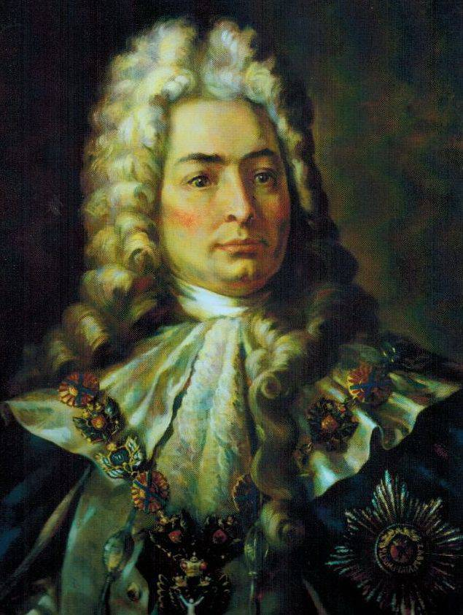
Создание прокуратуры
Столкнувшись с массой злоупотреблений, Пётр взялся создавать надзорные органы, надзиравшие за точным исполнением государевых законов.
В 1711 году царь вводит в систему управления страной должности фискалов – доносчиков о взяточничестве, злоупотреблениях и нарушении законов.
В 1722 году была создана система прокуратуры – « ока государева», следившая за всеми должностными лицами.
Первым генерал – прокурором был назначен П. И. Ягужинский. Пётр Первый ценил в нём честность и неподкупность.
Существовала также должность «прибыльщиков» – лиц, которые придумывали новые налоги для населения.

Slide 6
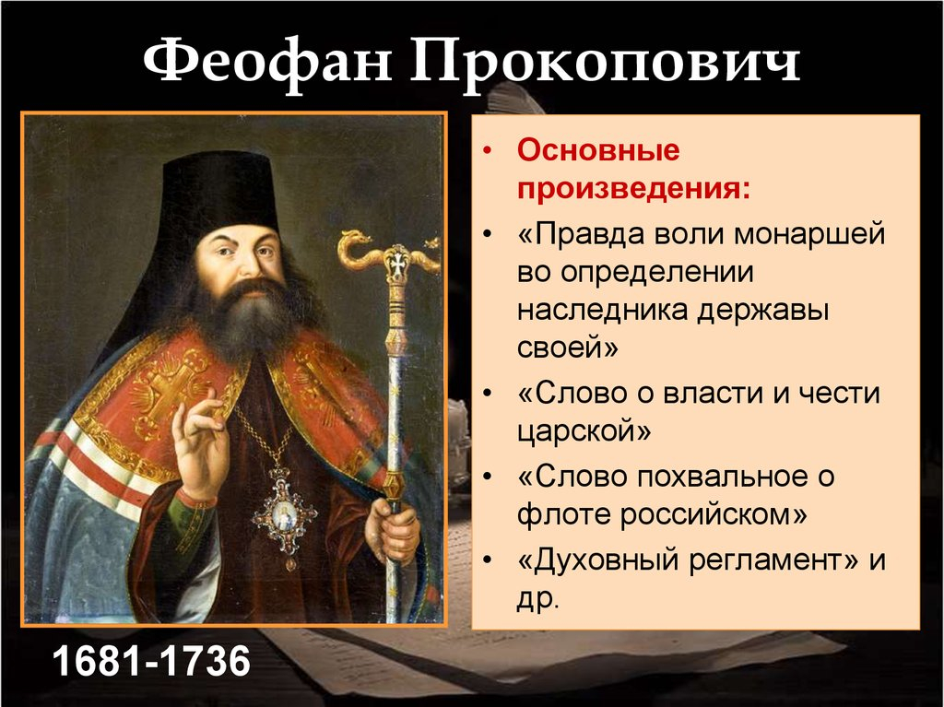
Создание святейшего Синода
У царя Петра были напряжённые отношения с церковью. После смерти Патриарха Адриана, царь не допустил избрание нового Патриарха.
В 1721 году он упраздняет патриаршество и учреждает Святейший Синод – орган церковного управления под властью самого царя. Теперь царь становился высшим судьёй не только в государственных, но и в духовных делах. От священников стали требовать сообщать обо всём подозрительном, услышанным на исповеди. Обличать злоупотребления власти в проповедях запрещалось.
Фактически церковь из духовного института превратилась в политический, став ещё одним рычагом управления народом.

Slide 7
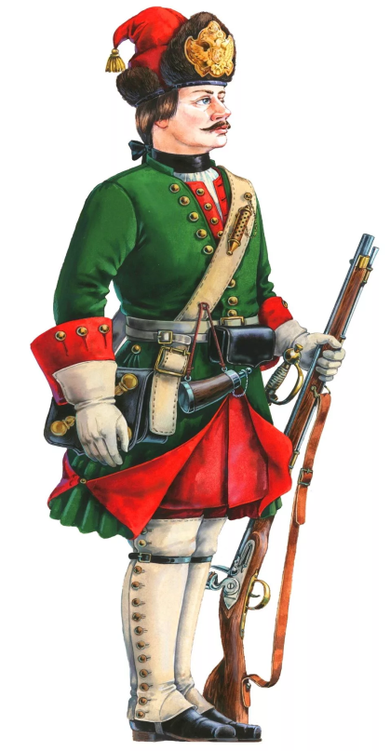
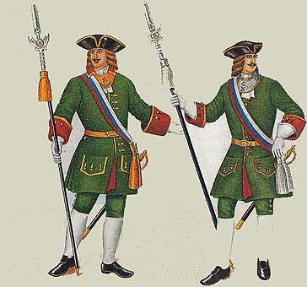
Военная реформа
С 1705 года началось формирование регулярной армии. Войско теперь набиралось из податных сословий, главным образом из крестьянства, на пожизненную службу. Солдат называли рекруты, а принцип набора – рекрутская повинность. Набирали молодых мужчин одного от ста человек. Обычно в селе это решалось жребием, но богатым удавалось откупиться от рекрутчины. Офицерами были только дворяне. При Петре Первом вместо местничества был введён новый порядок повышения в чинах – Табель о рангах.
Теперь получит звание и даже стать дворянином можно было только за личные заслуги, за храбрость и военную доблесть, а не за заслуги рода.
В армии появились специалисты по артиллерии, строительству крепостей, мостов, подрывники и др.

Slide 8
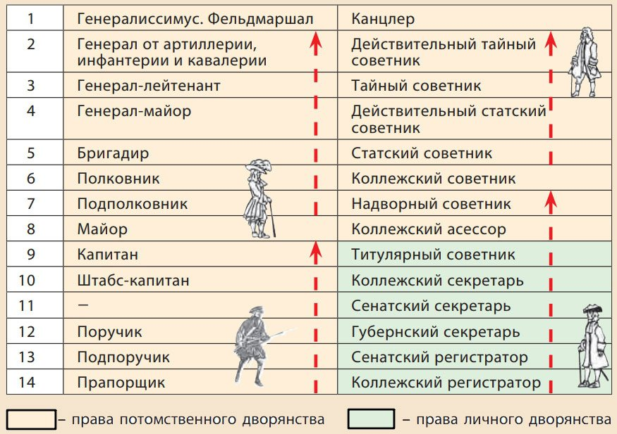
Табель о рангах Петра Первого

Slide 9
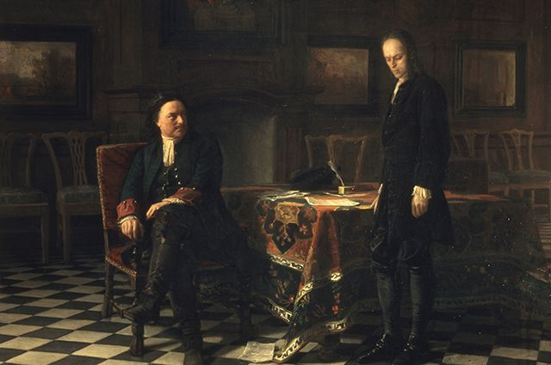
Императорская власть
При Петре Первом исчезли последние ограничения верховной воли царя. Даже порядок наследования престола Пётр изменил таким образом, что выше божественной воли стала воля императора.
В 1722 году вышел « Указ о престолонаследии», в котором говорилось, что престол наследуется по воле императора. Правда сам император Пётр Первый назначить наследника престола не сумел.

Slide 10
Домашнее задание
Прочитать параграф № 3-4 пункты 1,2,3,4
Знать весь ход Северной войны и подготовиться к проверочной работе.
Уметь доказывать, что в правление Петра Первого в России сложилась абсолютная монархия.

